Slide 1
TETRIS
미래인재개발원
이명준

Slide 2
목차
개요
주요 기능
플로우 차트
일정 관리

Slide 3

개요
WinAPI
온라인
개인전 서바이벌

Slide 4
1인
SCREEN

Slide 5
2인
SCREEN
SCREEN

Slide 6
3인
SCREEN
SCREEN
SCREEN

Slide 7
4인
SCREEN
SCREEN
SCREEN
SCREEN

Slide 8
주요기능
DB
게임
네트워크
아이디
비밀번호
등수 횟수
테트리스
여러명이
같이 플레이

Slide 9
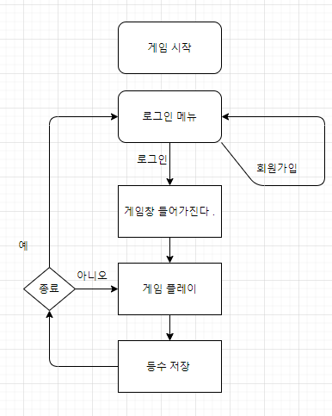
플로우 차트

Slide 10
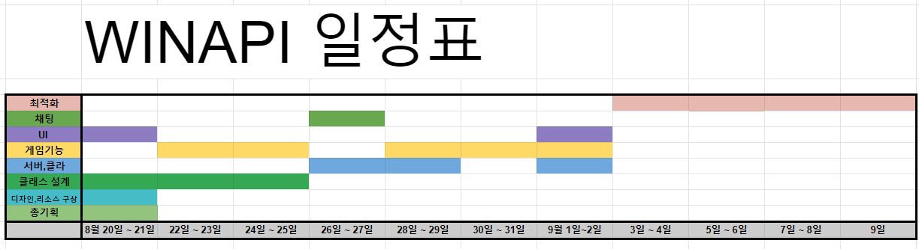
일정

